Slide 1


Aprende y participa en nuestro Sistema Único de Gestión - SUG
Est.1.4.Man.1 V10 (20/08/2020)

Slide 2

Sistema Único de Gestión SUG
  Contenido
Definición
Seguimiento
Sistema SUG
Prácticas de Gestión
Principios
Estructura SUG
Roles y Responsabilidades
Interrelación de roles y responsabilidades

Slide 3
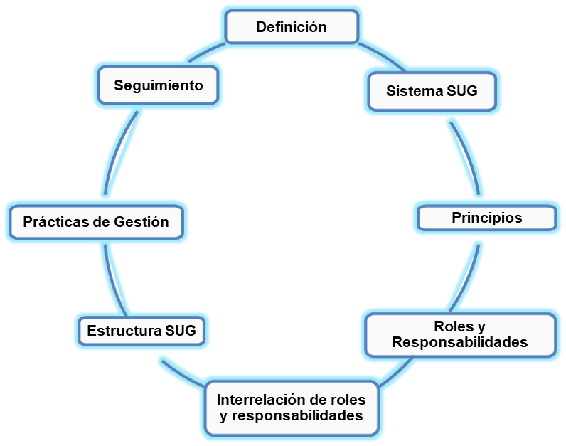

Sistema Único de Gestión SUG
Regresar al contenido
  Definición
Conjunto de lineamientos y herramientas mutuamente relacionadas
Orientar y fortalecer el desempeño institucional
Las necesidades y expectativas de los grupos de valor
que permiten
En función de
Bajo los principios de transparencia e integridad

Slide 4
  Sistemas que componen al SUG
Sistema Único de Gestión SUG
Regresar al contenido
Sistema de gestión ambiental
Sistema de seguridad y salud en el trabajo
Sistema nacional de atención al ciudadano
Sistema de continuidad del negocio
Sistema de seguridad de la información

Slide 5

Sistema Único de Gestión SUG
Regresar al contenido
  Principios
Adelantar acciones de coordinación, cooperación y articulación con otras organizaciones del sector público y privado, con el fin de formular e implementar estrategias para resolver las necesidades de los ciudadanos asociadas al propósito fundamental de la entidad.
Toma como eje de toda la gestión pública, las necesidades de los ciudadanos asociadas al propósito fundamental de la entidad, así como los resultados necesarios para su satisfacción.
Orientación a resultados
Articulación interinstitucional
Lograr que a lo largo del tiempo, los atributos de los servicios o productos públicos, brindados a los ciudadanos, sean los mejores para satisfacer sus necesidades.
Excelencia y calidad
Aprendizaje e innovación
Mejora permanente, incorporando la innovación, aprovechando la creatividad de sus grupos internos y, en lo posible, de los grupos de interés de la entidad.
Integridad, transparencia y confianza
Toma de decisiones basada en evidencia
Criterios de actuación de los servidores públicos y el deber hacia los ciudadanos: Integridad, gestión ambiental, participación ciudadana
Capturar, analizar y usar información para la toma de decisiones que afectan la consecución de los resultados de la entidad

Slide 6
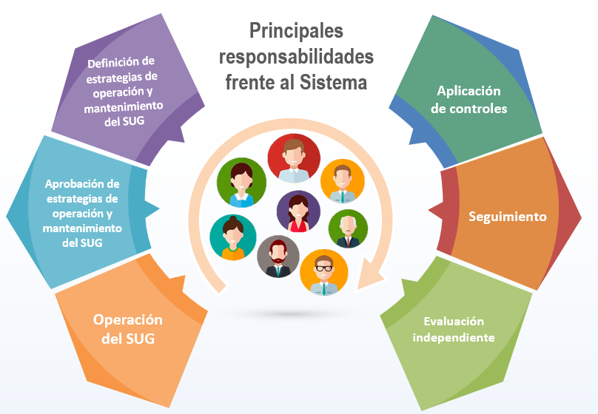
Sistema Único de Gestión SUG
Regresar al contenido
  Roles y responsabilidades
Comité Institucional de Gestión y Desempeño
Representante de la Alta Dirección
Líderes temáticos
Asesores SUG
Enlaces SUG
Servidores y contratistas
Control Interno
Instancia superior encargada de orientar la implementación y operación del Sistema Único de Gestión (SUG) basado en el Modelo de Planeación y Gestión- MIPG
Responsable de garantizar la implementación y operación del Sistema Único de Gestión.
Instancia de apoyo al Comité institucional de gestión y desempeño para la implementación, sostenimiento y mejora de las políticas que integra el Sistema Único de Gestión.
Responsables por el diseño de metodologías para la articulación de las diferentes políticas y dimensiones del Sistema y apoyar su implementación y mantenimiento.
Facilitadores en los procesos para apoyar la implementación, operación y fortalecimiento del Sistema Único de Gestión
Responsables por la implementación, control y mejoramiento de las actividades de los procesos, acorde con las políticas del Sistema Único de Gestión.
Evaluador independiente del Sistema Único de Gestión.
Líderes de procesos
Encargados de dirigir la operación de los procesos y de asegurar el cumplimiento de los lineamientos para la operación del SUG.
Equipos multidisciplinarios
Equipo de apoyo a los líderes temáticos en la implementación y seguimiento de las Políticas de Gestión y Desempeño Institucional.
Resolución 2732/2018
Resolución 0974/2018

Slide 7


  Roles y responsabilidades
  Comité institucional de Gestión y Desempeño
Regresar al contenido
Regresar a definición de roles y responsabilidades
Aprobación de estrategias de operación y mantenimiento del SUG, en el Marco del MIPG.
Aprobar la estrategia incluida en la planeación institucional.
Seguimiento
Realizar sesiones del Comité (trimestral).
Responsabilidades
Actividades

Slide 8


  Roles y responsabilidades
  Equipo multidisciplinario
Regresar al contenido
Regresar a definición de roles y responsabilidades
Promover, divulgar, sensibilizar y/o capacitar en las Políticas de Gestión y Desempeño Institucional a su cargo.
Acompañamiento a lideres temáticos.
Establecer las herramientas y/o lineamientos necesarios para la aplicación de las políticas de gestión establecidas en el MIPG.
Aprobación de estrategias de operación y mantenimiento del SUG
Operación del SUG
  Representante de la Alta Dirección
Definición de estrategias de operación y mantenimiento del SUG
Presentar la estrategia integral al Comité.
Responsabilidades
Actividades

Slide 9

Regresar al contenido
  Roles y responsabilidades
  Líderes temáticos
Regresar a definición de roles y responsabilidades
Formular la estrategia integral de acuerdo con los lineamientos de las Políticas de Gestión y Desempeño Institucional
Definición de estrategias de operación y mantenimiento del SUG
Aplicación de controles
Hacer seguimiento a la eficacia y efectividad de las acciones tomadas, que conlleven a la mejora continua de los procesos de la entidad.
Ejecutar actividades
Aplicar métodos y procedimientos.
Operación del SUG
Seguimiento
Responsabilidades
Actividades

Slide 10

Regresar al contenido
  Roles y responsabilidades
  Líderes de procesos
Regresar a definición de roles y responsabilidades
Operar prácticas del SUG
Coordinar y generar condiciones para el desarrollo de los procesos dando cumplimiento al marco normativo
Aplicación de controles
Realizar autoevaluación
Operación del SUG
Seguimiento
Responsabilidades
Actividades

Slide 11

  Roles y responsabilidades
  Asesores SUG
Regresar al contenido
Regresar a definición de roles y responsabilidades
Definición de estrategias de operación y mantenimiento del SUG
Aplicación de controles
Aprobación de estrategias de operación y mantenimiento del SUG
Seguimiento
Operación del SUG
Evaluación independiente
Realizar acompañamiento y seguimiento
Responsabilidades
Actividades

Slide 12

  Roles y responsabilidades
  Enlaces SUG
Regresar al contenido
Regresar a definición de roles y responsabilidades
Aplicación de controles
Ser facilitadores en los procesos
Operación del SUG
Responsabilidades
Actividades

Slide 13

  Roles y responsabilidades
  Servidores y contratistas
Regresar al contenido
Regresar a definición de roles y responsabilidades
Aplicación de controles
Operar el SUG de acuerdo con los lineamientos institucionales establecidos
Operación del SUG
Responsabilidades
Actividades

Slide 14

  Roles y responsabilidades
  Control Interno
Regresar al contenido
Regresar a definición de roles y responsabilidades
Evaluación independiente
Hacer ejercicios de auditoría interna
Responsabilidades
Actividades

Slide 15
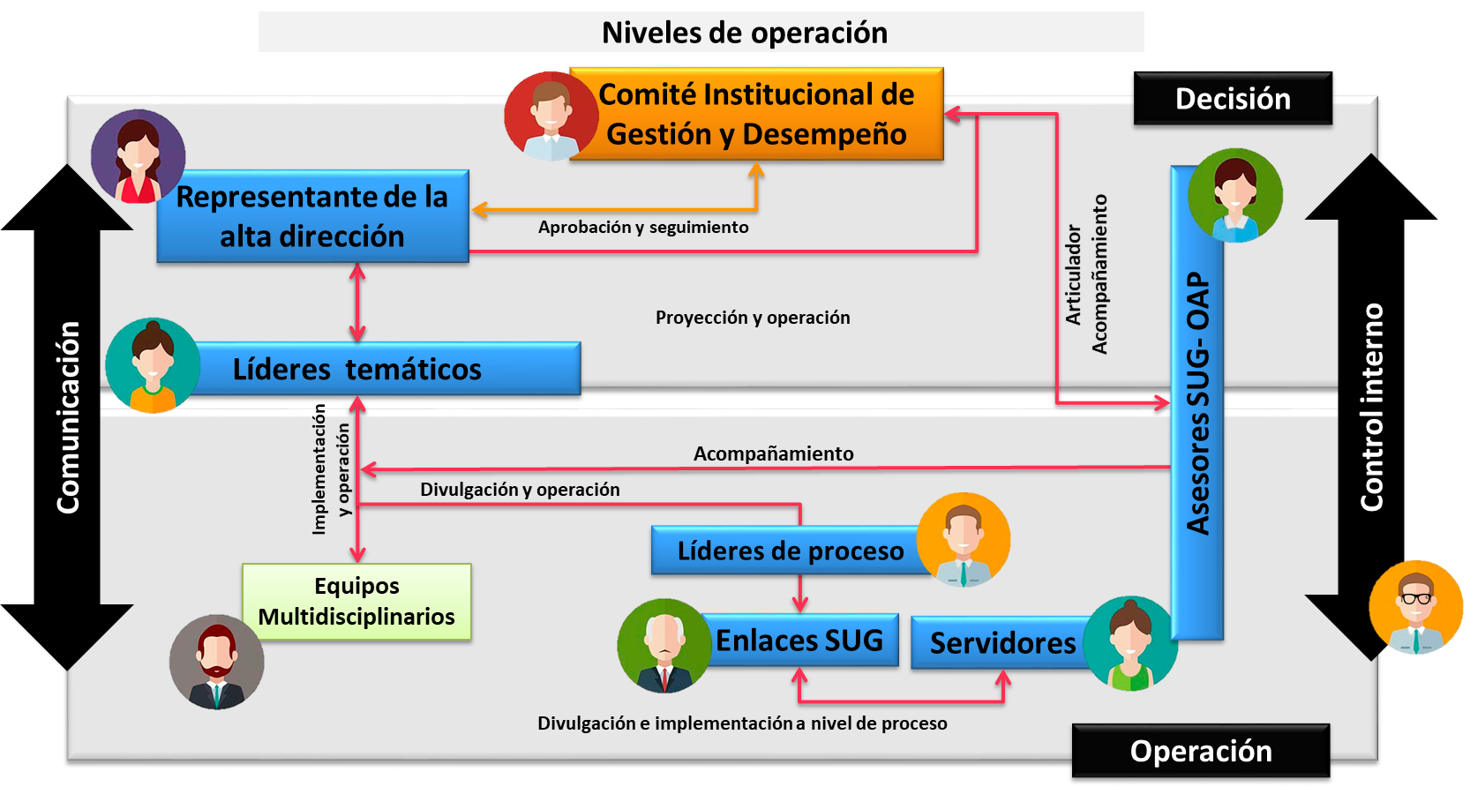
  Interrelación de roles y responsabilidades
Regresar al contenido

Slide 16
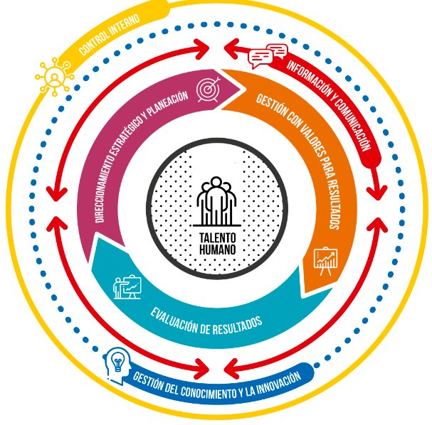







Sistema Único de Gestión SUG
Regresar al contenido
  Estructura
Talento Humano
Evaluación de Resultados
Direccionamiento Estratégico y Planeación
Información y Comunicación
Gestión con valores para el resultado
Gestión del conocimiento e innovación
Control Interno

Slide 17
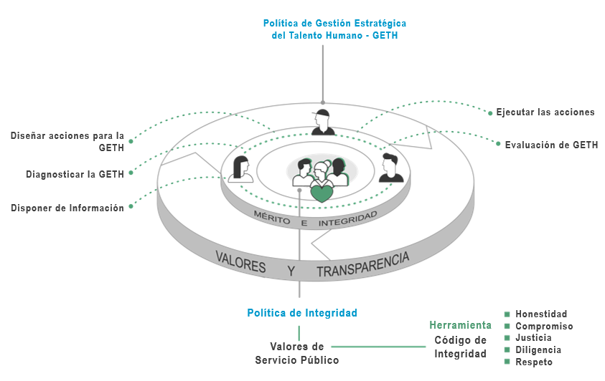
  Estructura – Dimensión de Talento Humano
Regresar al contenido
Regresar a estructura
Talento Humano
Objetivo de la dimensión:
Mide la capacidad de la entidad pública de gestionar adecuadamente su talento humano de acuerdo con las prioridades estratégicas de la entidad, las normas que les rigen en materia de personal y la garantía del derecho fundamental al diálogo social y a la concertación, promoviendo la integridad en el ejercicio de las funciones y las competencias de los servidores públicos.

Slide 18
  Estructura – Políticas de Gestión y Desempeño
Regresar al contenido
Regresar a estructura
Política de Gestión Estratégica del Talento Humano – GETH
D
Mide el aporte de la gestión del talento humano, de acuerdo con el ciclo de vida del servidor (ingreso, desarrollo y retiro), al cumplimiento de los objetivos institucionales y del Estado en general.
Talento Humano
Ver productos y entregables
Política de Integridad
D
Mide la capacidad de la entidad pública de implementar la estrategia de cambio cultural que incluya la adopción del código de integridad del servicio público, el manejo de conflictos de interés y el fortalecimiento de la declaración de bienes y rentas, la gestión de riesgos y el control interno.
Ver productos y entregables

Slide 19
Regresar a política
Política de Gestión Estratégica del Talento Humano – GETH
  Productos y Entregables
Marco Normativo - Estratégico
Documento que dispone de la información normativa, objetivos, misión, entorno y metas estratégicas del proceso de Talento Humano
Plan Estratégico de Talento Humano
Documento que articula los planes relacionados con la Gestión de Talento Humano
Diagnostico Matriz de GETH
Herramienta que permite validar el cumplimiento de los lineamientos de la política de Talento Humano
Plan de Previsión de Recursos Humanos
Documento que establece la disponibilidad de personal con el cual deba contar la entidad en aras de cumplir con sus funciones
Plan de Acción de GETH
Resultado que se genera de acuerdo a la aplicación del diagnostico
Plan Anual de Vacantes
Documento con información relacionada con los empleos de carrera administrativa, por nivel y tipo.
Caracterización de los servidores
(actualización periódica)
Mecanismo de información que permite visualizar en tiempo real datos sobre antigüedad, nivel educativo, edad, genero, tipo de vinculación, experiencia laboral, entre otros.
Plan Institucional de Capacitación
Documento que incluye el estudio de las necesidades de formación y la programación de las acciones para llevar a cabo las actividades de capacitación
Caracterización de empleos
Sistema de información para el registro de empleos, tipo de vacancia e información de empleado que lo ocupa.
Plan de Bienestar e Incentivos
Documenta que presenta las actividades tendientes a propiciar el mejoramiento de la calidad de vida de los funcionarios
Manuales de funciones y competencias
Documento que consolida las funciones y los perfiles de todos los empleos de la entidad.
Plan de Trabajo Anual en SST
Herramienta que contiene un inventario de variables para dar cumplimiento a los lineamientos de la política de Talento Humano

Slide 20
Regresar a política
Política de Gestión Estratégica del Talento Humano – GETH
  Productos y Entregables
Clima Organizacional y cambio cultural
Contar con mediciones periódicas de clima y estrategias de intervención
Programa de Horarios Flexibles
Documento que evidencia la apropiación de horarios flexibles en la entidad
Programa Estado Joven
Documento que evidencia la implementación de pasantías en la Entidad
Programa de Bilingüismo
Documento que evidencia la proyección y divulgación de actividades para la apropiación del bilingüismo en la entidad
Programa Servimos
Documento que evidencia la apropiación del programa en cuanto a las iniciativas de alianzas y beneficios.
Programa de Entorno Saludable
Documento que evidencia la proyección y divulgación de lineamientos y actividades tendientes a mejorar el entorno laboral de la entidad
Programa de Teletrabajo
Documento que evidencia el pacto de apropiación del Teletrabajo en la entidad
Mecanismo de diálogo y negociación colectiva
Documento que evidencia el establecimiento de un mecanismo para la regulación de condiciones de trabajo, defensa de intereses de las partes y la garantía de los derechos sindicales
Evaluación de Desempeño
Lineamientos que permitan utilizar la evaluación de desempeño como una herramienta de autogestión del servidor público desde su formulación hasta su evaluación, siendo esta un insumo para la mejora continua, enfocada al servicio al ciudadano
Monitoreo y Seguimiento del Sistema de Información y Gestión del Empleo Público - SIGEP
Informe que refleja el estado de la Gestión del SIGEP, seguimiento y cumplimiento de la norma en los plazos establecidos

Slide 21
Política de Integridad
Regresar a política
  Productos y Entregables
Código de Integridad del Servicio Público
Documento enmarcado en orientar las actuaciones de los servidores públicos.
Estrategia conflictos de interés
Identificación y declaración de conflictos de interés, creación de mecanismos para el manejo de dichas conductas dentro y fuera de la entidad.

Slide 22
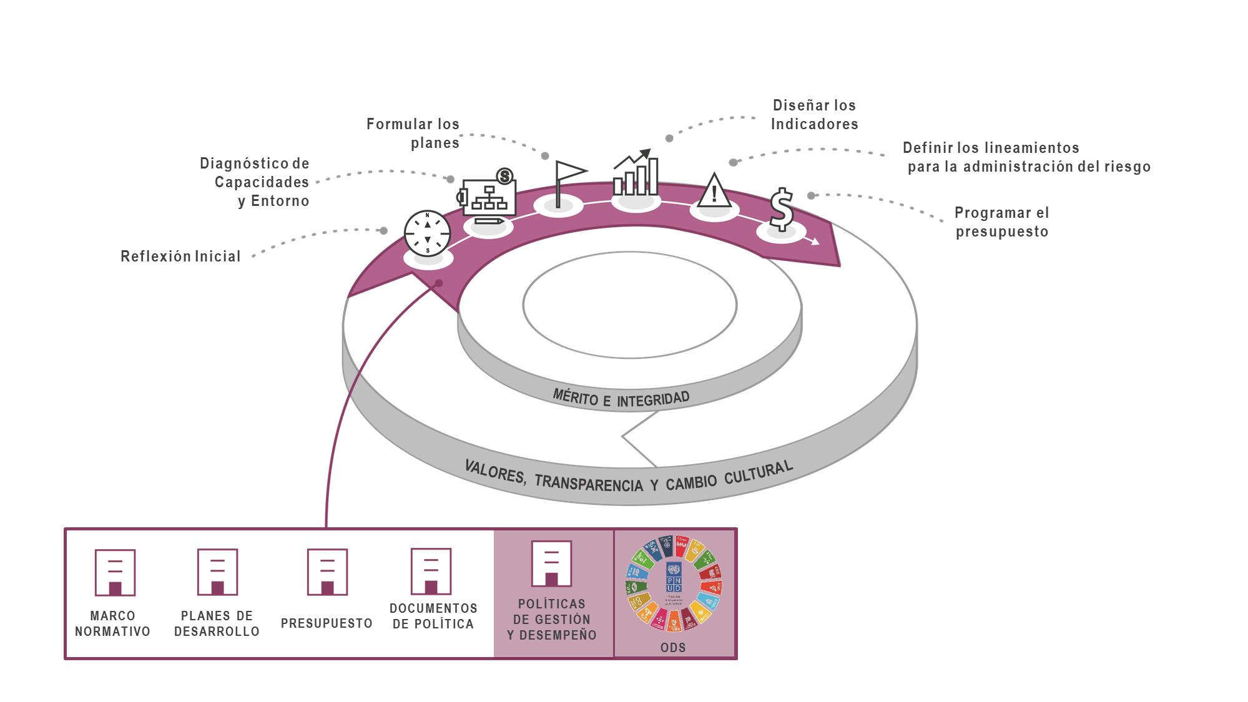
  Estructura – Dimensión Direccionamiento Estratégico y Planeación
Regresar al contenido
Regresar a estructura
Direccionamiento Estratégico y Planeación
Objetivo de la dimensión:
Mide la capacidad de la entidad pública de definir la ruta estratégica que guiará su gestión institucional con miras a garantizar los derechos, satisfacer las necesidades y solucionar los problemas de los ciudadanos destinatarios de sus productos y servicios, así como fortalecer la confianza ciudadana y la legitimidad.

Slide 23
  Estructura – Políticas de Gestión y Desempeño
Regresar al contenido
Regresar a estructura
Política de Planeación Institucional
D
Mide la capacidad de la entidad pública de, a partir de las necesidades de sus grupos de valor, proyectar sus objetivos, metas y resultados, definir los mejores cursos de acción y recursos para lograrlos, identificar los riesgos a los que está expuesta y diseñar los mecanismos para el seguimiento, control y evaluación.
Direccionamiento Estratégico y Planeación
Ver productos y entregables
Política de Gestión Presupuestal
Mide la consistencia entre el presupuesto asignado y el ejercicio de planeación institucional, así como una ejecución presupuestal acorde con los lineamientos previstos por las autoridades en materia presupuestal y fiscal, acompañada de un monitoreo permanente al desempeño presupuestal y el desarrollo de acciones para subsanar las deficiencias detectadas.
Ver productos y entregables

Slide 24
Política de Planeación Institucional
Regresar a política
  Productos y Entregables
Reflexión sobre el valor de la entidad
Ejercicio que interioriza el entendimiento de la normativa, objetivo de la entidad, problemas y necesidades sociales en razón de la implementación del MIPG
Plan de Acción Institucional
Documento que establece la especificación de los objetivos, las estrategias, los proyectos, las metas, los responsables, los planes generales de compras y la distribución presupuestal de los proyectos de inversión
Caracterización de ciudadanos, usuarios o grupos de interés
Documento que consolida la identificación y descripción de variables, necesidades y motivaciones de los usuarios
Indicadores de gestión y desempeño
Mecanismos de evaluación que permiten conocer el estado real de la ejecución de las actividades, el logro de metas, objetivos o resultados y sus efectos en la ciudadanía
Mecanismos de participación ciudadana en la Planeación
Documento que consolida la implementación de mecanismos que promuevan de manera explicita la participación ciudadana en las fases de la gestión publica.
Política de Administración del Riesgo
Documento que evidencia la estructuración de criterios para el tratamiento de los riesgos y sus efectos en la entidad
Revisión de la normatividad aplicable.
Documento que evidencia la revisión de la normativa aplicable a la Entidad con el fin de verificar que su actuación esta encaminada en el cumplimiento.
Integración y Materialización de Planes Decreto 612 de 2018
Documento que evidencia la integración y materialización de los planes del Decreto 612 de 2018 orientadas al direccionamiento estratégico
Diagnostico de capacidades y entornos
Documento que evidencia el ejercicio realizado por la entidad para la identificación de sus capacidades para desarrollar su gestión
Plan Anticorrupción y de Atención al Ciudadano –PAAC
Documento que enmarca las iniciativas de la entidad para la lucha contra la corrupción, rendición de cuentas, medidas anti trámites y mecanismos para mejorar la participación ciudadana
Mapa Estratégico (Direccionamiento Estratégico )
Ejercicio que interioriza el entendimiento de la normativa, objetivo de la entidad, problemas y necesidades sociales en razón de la implementación del MIPG

Slide 25
Política de Gestión Presupuestal
Regresar a política
  Productos y Entregables
Programación Presupuestal
Documento consolidado de las necesidades de la entidad, plasmadas en el anteproyecto de funcionamiento e inversión.
Anteproyecto de presupuesto
Documento que recolecta información de las necesidades que contemplan las áreas para su funcionamiento, para lo cual tienen en cuenta la ejecución presupuestal de las vigencias anteriores y la proyección de nuevas actividades.
Plan Anual mensualizado de caja-PAC
Documento detallado de los recursos financieros que se utilizaran durante una vigencia de manera mensual
Ejecución y seguimiento presupuestal.
Seguimiento y validación de la programación de funcionamiento e inversión durante la vigencias, guardando coherencia entre lo planeado vs lo ejecutado
Informe mensual de ejecución presupuestal
Documento que permite revisar y controlar el manejo de los recursos financieros durante un periodo de tiempo y el cumplimiento de las actividades planeadas

Slide 26
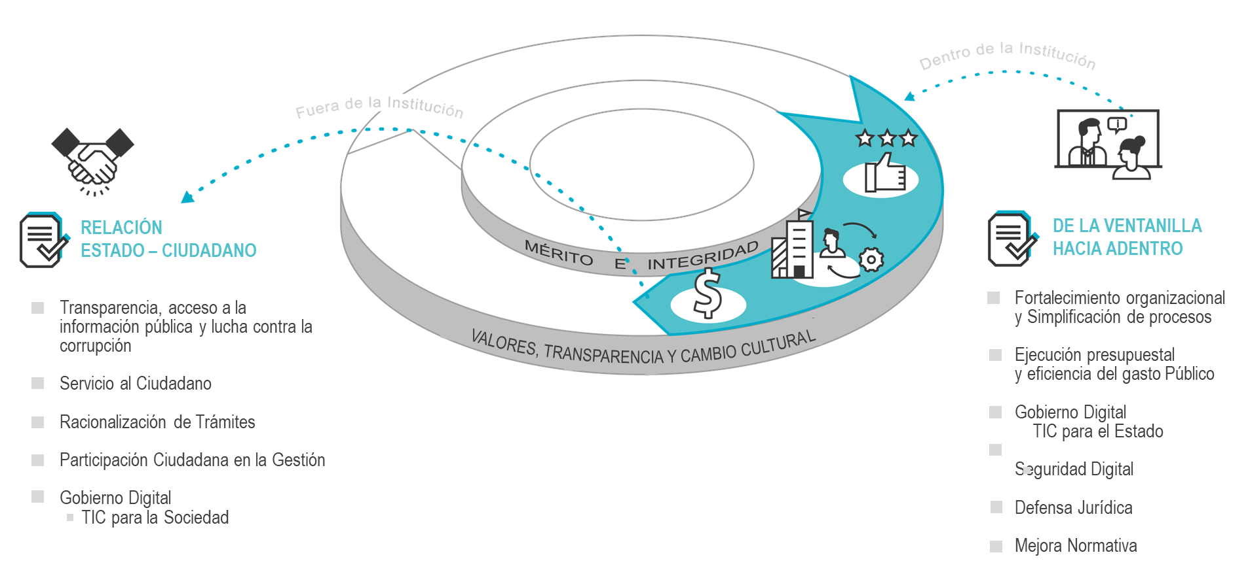
  Estructura – Dimensión Gestión con Valores para Resultados
Regresar al contenido
Regresar a estructura
Gestión con valores para el resultado
Objetivo de la dimensión:
Mide la capacidad de la entidad pública de ejecutar actividades que la conduzcan a lograr los resultados propuestos y a materializar las decisiones plasmadas en su planeación institucional, en el marco de los valores del servicio público; así mismo, capacidad para mantener una constante y fluida interacción con la ciudadanía de manera transparente y participativa, prestando un servicio de excelencia y facilitando la garantía del ejercicio de los derechos ciudadanos, a través de la entrega efectiva de productos, servicios e información.

Slide 27









Regresar a estructura
  Estructura – Políticas de Gestión y Desempeño
Regresar al contenido
Política de Fortalecimiento organizacional y simplificación de procesos
Política de Servicio al Ciudadano
Política de Racionalización de Trámites
Gestión con valores para el resultado
Política de Gobierno Digital
Política de Seguridad Digital
Política de Ejecución presupuestal y eficiencia del gasto publico
Política de Defensa Jurídica
Política de Mejora Normativa
Política de Participación ciudadana en la gestión publica
Ver productos y entregables

Slide 28
Regresar a política
Política de Fortalecimiento organizacional y simplificación de procesos
Mide la capacidad de la entidad pública de desarrollar y formalizar un diseño o rediseño organizacional, donde a partir del entendimiento de los objetivos institucionales de la entidad, se realice una revisión técnica que oriente el modelo de operación por procesos, la estructura organizacional y la planta de personal hacia esos fines.
  Productos y Entregables
Autodiagnóstico de identidad, propósito, prospectiva y capacidades organizacionales y funcionales.
Documento que evidencia el ejercicio de recabar la información necesaria e identificar los puntos críticos de la institucionalidad actual para la entrega de productos y servicios sintonizados con las necesidades de los ciudadanos
Política ambiental
Documento que incorpora la gestión y objetivos ambientales, basados en los aspectos e impactos ambientales
Análisis de diseño o rediseño de estructura orgánica y funcional, esquema de negocio, cadena de valor y planta de personal
Documento que evidencia la revisión técnica del estado de la arquitectura institucional bajo los preceptos de la eficiencia, la productividad y la generación de valor público.
Plan Institucional de Gestión Ambiental
Instrumento de planeación que parte del análisis de la situación ambiental institucional, con el propósito de brindar información y argumentos necesarios para el planteamiento de acciones de gestión ambiental
Mapa y documentación de procesos
Documentación formalizada de los procesos para identificar el aporte que cada uno hace a la prestación del servicio y la adecuada gestión
Matriz de Aspectos e Impactos ambientales
Herramienta que identifica y consolida los aspectos e impactos ambientales de la entidad

Slide 29
Política de Fortalecimiento organizacional y simplificación de procesos
Regresar a política
Mide la capacidad de la entidad pública de desarrollar y formalizar un diseño o rediseño organizacional, donde a partir del entendimiento de los objetivos institucionales de la entidad, se realice una revisión técnica que oriente el modelo de operación por procesos, la estructura organizacional y la planta de personal hacia esos fines.
  Productos y Entregables
Análisis de capacidad institucional y de entornos (de la dimensión de Direccionamiento Estratégico y
Planeación)
Documento que incluya el análisis de capacidades y entornos del Direccionamiento Estratégico y la Planeación, identificar los puntos críticos que expliquen por qué la institucionalidad actual no es adecuada para la entrega de productos y servicios sintonizados con las necesidades de los ciudadanos.
Indicadores de Gestión Ambiental
Indicadores de gestión y actividades ambientales
registradas en los sistemas definidos para esta materia
Plan Institucional de Gestión Ambiental
Instrumento de planeación que parte del análisis de la situación ambiental institucional, con el propósito de brindar información y argumentos necesarios para el planteamiento de acciones de gestión ambiental
Caracterizaciones de procesos
Documento que presenta la estructura general del proceso, determinando aspectos como: el objetivo, responsabilidades y generación de productos o servicios mediante la transformación de elementos de entrada.
Acciones realizadas por la entidad para alinear la gestión documental con la política de gestión ambiental
Concienciación de los servidores / Mejora de la relaciones con las partes interesadas /Asignación de los recursos necesarios/ continuar con la política de reducción del uso de papel
Manual de contratación
Manual Interno de Contratación elaborado con las directrices de Colombia Compra Eficiente y las establecidas por cada entidad

Slide 30
Política de Servicio al Ciudadano
Regresar a política
Mide la capacidad de la entidad pública de emprender estrategias para fortalecer componentes visibles (de la ventanilla hacia afuera) y no visibles (de la ventanilla hacia adentro) por sus usuarios, para la entrega de servicios oportunos, certeros, de calidad y satisfactorios.
  Productos y Entregables
Diagnostico del Programa Nacional de Servicio al Ciudadano - PNSC
Documento que recoge la evaluación al cumplimiento de las exigencias del PNSC
Política de Transparencia, Participación y Servicio al Ciudadano
Documento que evidencia los mecanismos de participación, las instancias, espacios y la arquitectura institucional necesaria para garantizar la prestación de servicio al ciudadano
Cumplimiento Estándares de Excelencia en Servicio al Ciudadano
Documento que evidencia el cumplimiento a los requisitos y estándares de Excelencia en Servicio al Ciudadano
Sistema de Información para el registro de PQRSD
Herramienta que capta y consolida la información de Peticiones, Quejas, Reclamos, sugerencias y denuncias por parte de la ciudadanía.
Manual de Política de Servicio al Ciudadano
Documento que consolida los lineamientos y directrices para la implementación de la Política de Servicio al Ciudadano
Política de tratamiento de datos personales
Documento que especifica los lineamientos que garantizan un manejo adecuado de los datos personales recolectados en las bases de datos
Diagnostico de necesidades territoriales y canales de atención a ciudadanos
Documento que identifica las necesidades de la oferta institucional así como las alternativas para entregar información y los diferentes canales de atención.
Reglamento interno para la gestión de peticiones y quejas recibidas
Documento que establece los criterios para resolver y atender las quejas y peticiones para garantizar el buen funcionamiento de los servicios
Caracterización de ciudadanos, usuarios o grupos de interés
Documento que consolida la identificación y descripción de variables, necesidades y motivaciones de los usuarios

Slide 31
Política de Participación Ciudadana en la Gestión Pública
Mide la capacidad de la entidad pública de diseñar y ejecutar la estrategia anual con los mecanismos, espacios y acciones a través de las cuales se facilitará y promoverá la participación de la ciudadanía y sus organizaciones en los asuntos de su competencia, permitiendo con ello niveles de incidencia y contribución ciudadana al logro de resultados institucionales para la satisfacción de las necesidades y derechos.
Regresar a política
  Productos y Entregables
Diagnóstico del estado actual de la participación ciudadana en la entidad
Documento que consiste en identificar y documentar las debilidades y fortalezas en la implementación de la política de Participación Ciudadana en la Gestión Pública, por cada uno de los ciclos de la gestión
Plan de Participación ciudadana
Documento que estipula las acciones necesarias para generar espacios de interacción efectiva con la ciudadanía
Estrategias de Rendición de Cuentas
Documento que evidencia los lineamientos para garantizar el conocimiento por parte de la ciudadanía de los resultados de la gestión de la Administración

Slide 32
Política de Gobierno Digital
Regresar a política
Mide la capacidad de la entidad pública de usar y aprovechar tecnologías de la información y las comunicaciones TIC para consolidar un Estado y ciudadanos proactivos e innovadores que generan valor público en un entorno de confianza digital
  Productos y Entregables
Diagnóstico del Modelo de Seguridad y Privacidad de la Información
Documento que identifica el estado de la entidad frente a los requerimientos del Modelo de Seguridad y Privacidad de la Información
Programa de disposición final de residuos tecnológicos
Documento que establece los procesos mínimos a seguir para un correcto manejo de residuos tecnológicos
Plan de Seguridad y Privacidad de la Información
Documento que orienta la gestión e implementación de actividades de seguridad y privacidad de la información
Política de Reducción del uso de papel
Documento que consigna las acciones para la concientización en el uso de papel y la reducción del mismo en la entidad
Plan Estratégico de Tecnologías –PETI
Documento encaminado a establecer los lineamientos para el desarrollo de los sistemas de información, garantizar la adecuada administración de los recursos tecnológicos, infraestructura de datos y comunicaciones en la entidad
Lineamientos de Arquitectura Empresarial
Documento que evidencia la gestión de un sistema de arquitectura empresarial para el fortalecimiento de capacidades institucionales
Plan de Tratamiento de Riesgos de Seguridad y Privacidad de la Información
Documento que define las acciones para gestionar los riesgos de seguridad de la información inaceptables e implantar los controles necesarios para proteger la misma.

Slide 33
Política de Racionalización de Trámites
Regresar a política
Mide la capacidad de la entidad pública de implementar acciones efectivas de mejora en los trámites, que responda a las necesidades y expectativas de sus grupos de valor, implementando herramientas que permitan planificar y medir los beneficios reales que se generan tanto para los ciudadanos como para la entidad.
  Productos y Entregables
Inventario de trámites y otros procedimientos administrativos
Herramienta que identifica y difunde el Portafolio de oferta institucional (trámites y otros procedimientos administrativos)
Portafolio de Oferta Institucional publicada
Publicación electrónica de la oferta institucional de la entidad
Registrar y actualizar trámites y otros procedimientos administrativos en el SUIT
Documentación que evidencia el registro y actualización de tramites y otros procedimientos administrativos en el SUIT
Estrategia de racionalización de trámites
Documento que estipula las acciones que contribuyen al mejoramiento de los tramites y procedimientos administrativos en la Entidad
Herramienta para evaluar el Impacto de las acciones de racionalización
Instrumento, Informe de análisis comparativo, encuesta u otro que permita establecer el impacto de las acciones de racionalización implementadas por cada tramite de la estrategia
Campaña de Socialización de la Mejoras implementadas
Dar a conocer tanto a los usuarios como a nivel interno las acciones de racionalización realizadas a los trámites

Slide 34
Política de Seguridad Digital
Mide la capacidad de la entidad pública de identificar, gestionar, tratar y mitigar los riesgos de seguridad digital en las actividades socioeconómicas de la entidad en un entorno digital y en un marco de cooperación, colaboración y asistencia, con el fin de contribuir al crecimiento de la economía digital nacional.
Regresar a política
  Productos y Entregables
Designación de un responsable de Seguridad Digital
Documento que evidencia la designación de un responsable de Seguridad Digital
Implementación de la Política Nacional de Seguridad Digital
Documento que consolida las acciones para la implementación de la Política Nacional de Seguridad Digital según el documento CONPES 3854 de 2016

Slide 35
Política de Defensa Jurídica
Regresar a política
Mide la capacidad de la entidad pública de lograr una sostenible disminución del número de demandas en su contra y del valor de las condenas reconocidas o impuestas a su cargo. Lo anterior aunado a un mejoramiento de su desempeño en la etapa judicial y en la recuperación por vía de la acción de repetición o del llamamiento en garantía de las sumas pagadas por sentencias, conciliaciones o laudos cuando a ello haya lugar.
  Productos y Entregables
Comité de Conciliación
Evidencia de conformación del Comité de Conciliación
Mecanismo de Vigilancia y seguimiento a los procesos judiciales
Herramientas eficientes y eficaces para la vigilancia y seguimiento a los procesos judiciales
Políticas y procedimientos de Defensa Jurídica
Documento que consta de los lineamientos para prevenir el daño antijurídico y fortalecer la defensa de los intereses litigiosos
Capacitación y actualización del personal jurídico
Actas que evidencian las actividades de capacitación y actualización de los abogados en cuando a la competencia de actuación en procesos judiciales
Conformación Grupo de Defensa Jurídica
Actas que evidencian la designación del grupo encargado exclusivamente de la defensa jurídica de la entidad
Creación de Comités Técnicos de discusión de la Política de Defensa Jurídica
Evidencia documentada de la creación de Comités Técnicos de Defensa Jurídica
Procedimiento de Asignación de procesos y cargas judiciales
Documento que establece los procedimientos que garanticen la equitativa asignación de procesos y cargas judiciales
Aplicabilidad y Utilidad del Sistema Único de Gestión de Información de actividad Litigiosa del Estado
Utilizar el Sistema único de Gestión de Información de Actividad Litigiosa

Slide 36
Regresar a política
Política de Defensa Jurídica
Mide la capacidad de la entidad pública de lograr una sostenible disminución del número de demandas en su contra y del valor de las condenas reconocidas o impuestas a su cargo. Lo anterior aunado a un mejoramiento de su desempeño en la etapa judicial y en la recuperación por vía de la acción de repetición o del llamamiento en garantía de las sumas pagadas por sentencias, conciliaciones o laudos cuando a ello haya lugar.
  Productos y Entregables
Seguimiento y Evaluación acciones de Defensa Jurídica
Herramientas eficientes y eficaces para el seguimiento de la actividad Litigiosa del Estado

Slide 37
Regresar a política
Política de gestión presupuestal y eficiencia del gasto publico
Mide la consistencia entre el presupuesto asignado y el ejercicio de planeación institucional, así como una ejecución presupuestal acorde con los lineamientos previstos por las autoridades en materia presupuestal y fiscal, acompañada de un monitoreo permanente al desempeño presupuestal y el desarrollo de acciones para subsanar las deficiencias detectadas.
  Productos y Entregables
Ejecución del PAA
Documentación que evidencia la ejecución del Plan Anual de Adquisiciones
Informe Ejecución contratos - SECOP
Documento que permite realizar la validación de los contratos registrados en el SECOP

Slide 38
Política de Mejora Normativa
Regresar a política
Mide la capacidad de la entidad pública para gestionar el stock de regulaciones existentes y propender por una nueva regulación de calidad al promover e implementar las herramientas y procesos sugeridos por la Política de Mejora Normativa en las diferentes etapas del ciclo de gobernanza regulatoria.
.
  Productos y Entregables
Gestión Normativa
Documentación que evidencia la gestión para el mejoramiento de la calidad en la producción de las normas de la entidad.
Publicación de las normas vigentes y de años anteriores en el Sistema Único de Consulta Pública (SUCOP) del sector Hacienda y Crédito Público.
Para llevar a cabo el lineamiento de la Consulta pública de los proyectos de actos administrativos, donde su principal objetivo es hacer participes a los ciudadanos por medio del gobierno abierto, la entidad debe publicar en el Sistema Único de Consulta Pública (SUCOP). https://www.sucop.gov.co/agenda-regulatoria del DNP todas las normas vigentes para conocer y dar respuesta los comentarios que los ciudadanos emitan en un periodo de consulta pública.
Normograma Actualizado
Excel o documento que incluya toda la normatividad actualizada de los 43 procesos del Ministerio.
Informe de Análisis de Impacto Normativo (AIN)
Documento de análisis sobre el impacto causado por la normatividad ex ante para mejorar la calidad de la nueva regulación.
Agenda Regulatoria
Según el DAFP, es una herramienta que permite la planeación normativa cuyo objetivo es indicar los proyectos de actos administrativos que se pretende expedir el siguiente año para conocimiento y participación de la sociedad y los sujetos regulados.

Slide 39
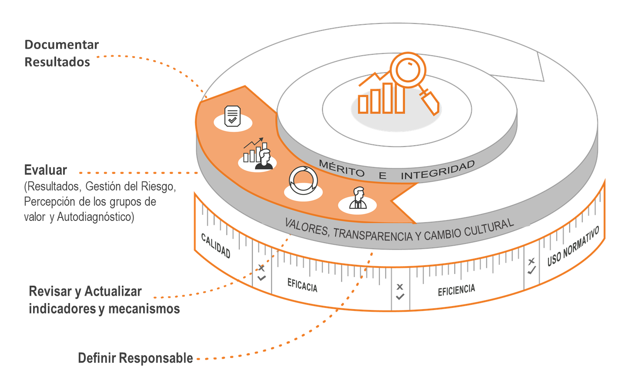
  Estructura – Dimensión Evaluación de Resultados
Regresar al contenido
Regresar a estructura
Evaluación de Resultados
Objetivo de la dimensión:
Mide la capacidad de la entidad pública de conocer de manera permanente los avances en su gestión y la consecución efectiva de los resultados planteados con la oportunidad, cantidad y calidad esperadas, e implementar acciones para mitigar los riesgos que la desvían del cumplimiento de sus objetivos y metas; Así mismo, el compromiso de la entidad para identificar aciertos y desaciertos en su gestión y promover acciones de mejora para superarlos

Slide 40
  Estructura – Políticas de Gestión y Desempeño
Regresar al contenido
Regresar a estructura
Política de Seguimiento y Evaluación del Desempeño Institucional
Mide la capacidad de la entidad pública de conocer de manera permanente los avances en su gestión y la consecución efectiva de los resultados planteados con la oportunidad, cantidad y calidad esperadas, e implementar acciones para mitigar los riesgos que la desvían del cumplimiento de sus objetivos y metas; Así mismo, el compromiso de la entidad para identificar aciertos y desaciertos en su gestión y promover acciones de mejora para superarlos
Evaluación de Resultados
Ver productos y entregables

Slide 41
Regresar a política
Política de Seguimiento y Evaluación del Desempeño Institucional
  Productos y Entregables
Seguimiento de Programas, planes y proyectos
Mecanismo de evaluación y seguimiento que permite conocer el estado real de los programas, planes y proyectos
Evaluación de la percepción ciudadana
Herramientas consolidadas para evaluar la percepción ciudadana frente a la satisfacción de sus necesidades y expectativas, a los servicios prestados y, en general, a la gestión de la entidad
Seguimiento a indicadores y riesgos
Mecanismos de evaluación que permiten conocer el estado real de los indicadores y la gestión de los riesgos
Autodiagnósticos MIPG
Herramientas encaminadas a identificar el avance frente a las dimensiones del MIPG y tomar acciones de mejora
Evaluación Gestión del Riesgo
Documentación de resultados de seguimiento y evaluación de riesgos
Evaluar gestión del riesgo en la entidad, si se detecta posibilidad de materialización de un riesgo el responsable debe establecer acciones de mejora inmediata

Slide 42
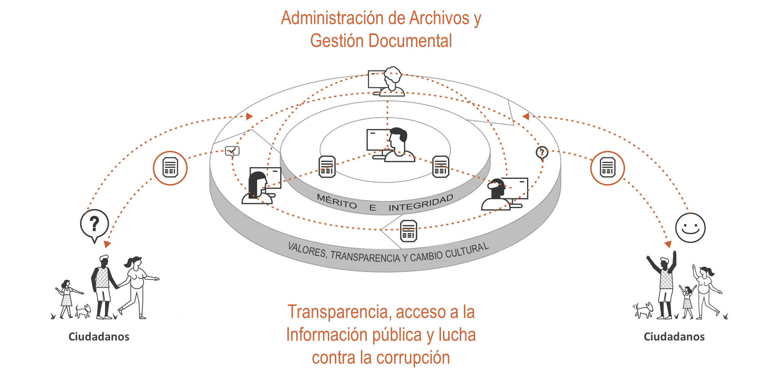
  Estructura – Dimensión Información y Comunicación
Regresar al contenido
Regresar a estructura
Información y Comunicación
Objetivo de la dimensión:
Mide la capacidad de la entidad pública de mantener un adecuado flujo de información interna y externa, gestionar eficazmente los documentos que la soportan y mantener canales de comunicación acordes con sus capacidades organizacionales y con lo previsto en la Ley de Transparencia y Acceso a la Información (ver índices de la política .

Slide 43
  Estructura – Políticas de Gestión y Desempeño
Regresar al contenido
Regresar a estructura
Política de Gestión Documental
Mide la capacidad de la entidad pública de generar e implementar estrategias organizacionales dirigidas a la planeación, dirección y control de los recursos físicos, técnicos, tecnológicos, financieros y del talento humano, necesarios para la realización de los procesos de la gestión documental y el eficiente funcionamiento de los archivos.
Ver productos y entregables
Información y Comunicación
Política de Transparencia, acceso a la información y lucha contra la corrupción
Mide la capacidad de la entidad pública de articular acciones para la prevención, detección e investigación de los riesgos de en los procesos de la gestión administrativa y misional de las entidades públicas.
Ver productos y entregables
Política de Gestión de la información estadística
Mide la capacidad de la entidad pública para implementar los lineamientos, normas y estándares que permitan generar y disponer de información estadística, así como la de los registros administrativos con el fin de mejorar la efectividad de la gestión y planeación basada en evidencias; garantizando la continua disponibilidad de información de calidad a lo largo del ciclo de la política pública.
Ver productos y entregables

Slide 44
Política de Gestión Documental
Regresar a política
  Productos y Entregables
Plan Institucional de Archivos PINAR
Documento que soportan los instrumentos que articulan la función archivística de la Entidad con los planes estratégicos
Tabla de retención documental - TRD
Se define como el listado de series, con sus correspondientes tipos documentales, a las cuales se asigna el tiempo de permanencia en cada etapa del ciclo vital de los documentos de la entidad
Política de Gestión Documental
Documento que enmarca los lineamientos y directrices para garantizar la disponibilidad de la documentación e información que sirve como soporte al cumplimiento de la misión de la entidad
Cuadro de Clasificación Documental - CCD
Documento que refleja la jerarquización dada a la documentación y en el que se registran las series y sub series documentales con su respectiva codificación.
Diagnostico Integral de Archivos
Documento que debe servir como base para la identificación de la situación actual de la entidad en cuanto a la administración formal de sus acervos documentales..
Procedimiento de disposición final de documentos
Documento que establece los criterios para la disposición de la documentación de la entidad
Programa de Gestión Documental - PGD
Documento que consolida el instrumento archivístico para formular y documentar a corto, mediano y largo plazo, el desarrollo sistemático de los procesos de la gestión documental de la entidad
Documento Sistema Integrado de Conservación - SIC
Documento que establece los lineamientos para la conservación de los documentos oficiales en sus diferentes soportes

Slide 45
Política de Transparencia, acceso a la información y lucha contra la corrupción
Regresar a política
  Productos y Entregables
Actualización y vinculación de las hojas de vida de los servidores en el SIGEP
Reportes que evidencian la actualización y vinculación de las hojas de vida de los servidores públicos en el SIGEP
Esquema de Publicación
Documento que presenta toda la información alojada en la página web para conocimiento y acceso público
Política de protección de datos personales
Documento que soportan los lineamientos para el tratamiento y protección de datos personales de los usuarios de la entidad
Registro de Activos de Información
Documento que establece el inventario de la información pública que la entidad genere, obtenga, adquiera, transforme o controle.
Índice de información reservada y clasificada
Documento que evidencia el inventario de la información reservada y clasificada generada, adquirida o controlada por la entidad

Slide 46
Política de Gestión de la Información Estadística
Regresar a política
  Productos y Entregables
Documento de Fase 1: Definición y análisis de la necesidad de información estadística
1) Acta(s) de reunión(es) celebrada(s) para definir la producción de la información estadística,
2) Documentación relacionada con las características de la información estadística requerida.
3) Plan de trabajo con las dependencias responsables
Documento Fase 3: Ejecución de metodología para satisfacer la necesidad de información estadística
1) Información estadística producida.
2) Documentación relacionada con el procesamiento de la información estadística.
3) Las buenas prácticas en el tratamiento de la información estadística.
4) Actualización del inventario de información estadística del Ministerio.
5) Construcción de documentos
Documento Fase 2: Diseño de metodología para satisfacer la necesidad de información estadística
1) Documento con la definición del diseño de la difusión.
2) Documento de la metodología para satisfacer la necesidad de información estadística del usuario, el cual consolida el diseño temático y estadístico, el diseño de la ejecución y el diseño de la difusión.
Documento Fase 4: Validación de la información estadística producida
1) Información estadística validada.
2) Lecciones aprendidas relacionadas con el procesamiento de la información estadística.
Documento Fase 5: Consolidación y difusión de la información estadística producida
1) Registro de respuesta en Proactivanet: Información estadística entregada al usuario.
2) Información estadística integrada al repositorio del SIE.
Est.1.4.Man.1 V10 (20/08/2020)

Slide 47
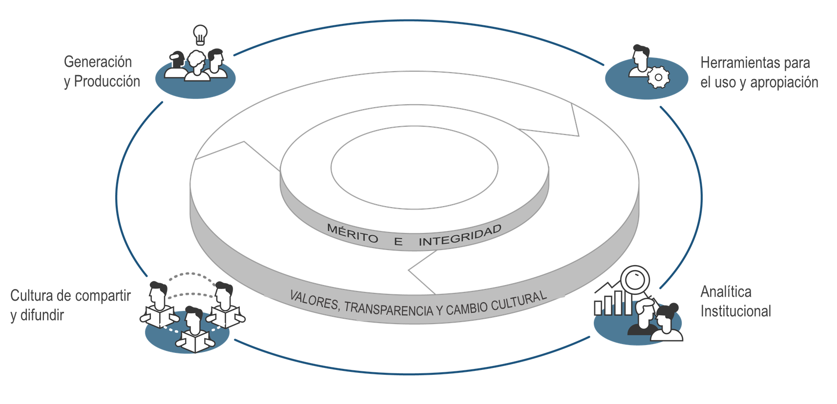
  Estructura – Dimensión Gestión del Conocimiento e Innovación
Regresar al contenido
Regresar a estructura
Gestión del Conocimiento e Innovación
Objetivo de la dimensión:
Mide la capacidad de la entidad pública de implementar acciones, mecanismos o instrumentos orientados a identificar, generar, capturar, transferir, apropiar, analizar, difundir y preservar el conocimiento para fortalecer a las entidades públicas, facilitar procesos de innovación y mejorar la prestación de productos y servicios a los grupos de valor.

Slide 48
Regresar al contenido
Regresar a estructura
  Estructura – Políticas de Gestión y Desempeño
Política de Gestión del Conocimiento e Innovación
Gestión del conocimiento e innovación
Mide la capacidad de la entidad pública de implementar acciones, mecanismos o instrumentos orientados a identificar, generar, capturar, transferir, apropiar, analizar, difundir y preservar el conocimiento para fortalecer a las entidades públicas, facilitar procesos de innovación y mejorar la prestación de productos y servicios a los grupos de valor
Ver productos y entregables

Slide 49
Regresar a política
Política de Gestión del Conocimiento e Innovación
  Productos y Entregables
Documentación consolidada de la memoria institucional
Documentación que recopila la memoria institucional y que este disponible para su consulta y análisis
Creación de Grupos de Innovación
Evidencias de la consolidación de grupos de servidores públicos capaces de idear, investigar, experimentar e innovar en sus actividades cotidianas.
Identificación de necesidades de conocimiento e innovación
Documento que evidencia el resultado del análisis de las necesidades de conocimiento y de la implementación de ideas innovadoras en la entidad
Creación de redes de enseñanza-aprendizaje
Evidencias del desarrollo de interacciones entre diferentes personas para fortalecer el conocimiento a través de la memoria institucional y la retroalimentación
Mapa de conocimiento Tácito y Explicito
Herramienta que permite identificar y gestionar el conocimiento de la Entidad.

Slide 50
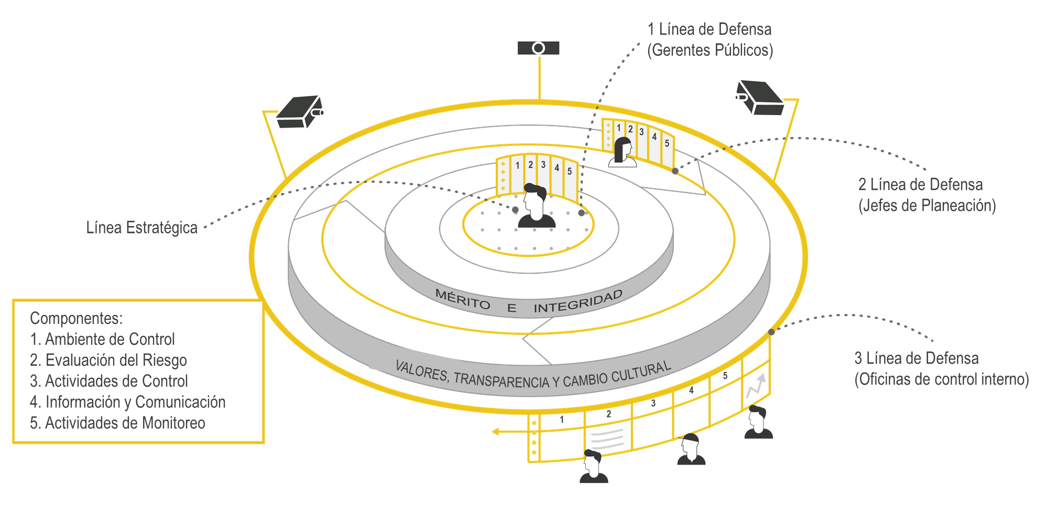
  Estructura – Dimensión Control Interno
Regresar al contenido
Regresar a estructura
Control Interno
Objetivo de la dimensión:
Mide la capacidad de la entidad pública de contar con una serie de elementos clave de la gestión, cuyos controles asociados son evaluados de forma permanente, con niveles de autoridad y responsabilidad definidos a través de las líneas de defensa, orientados a la prevención, control y gestión del riesgo para el cumplimiento de los objetivos institucionales y la mejora continua.

Slide 51
Regresar al contenido
Regresar a estructura
  Estructura – Políticas de Gestión y Desempeño
Política de Control Interno
Mide la capacidad de la entidad pública de contar con una serie de elementos clave de la gestión, cuyos controles asociados son evaluados de forma permanente, con niveles de autoridad y responsabilidad definidos a través de las líneas de defensa, orientados a la prevención, control y gestión del riesgo para el cumplimiento de los objetivos institucionales y la mejora continua
Control Interno
Ver productos y entregables

Slide 52
Regresar a política
Política de Control Interno
  Productos y Entregables
Creación o actualización del Comité Institucional de Coordinación de Control Interno
Documento que evidencia la conformación o actualización del Comité Institucional de Coordinación de Control Interno
Mapa de Riesgos de Corrupción
Documento que contempla y organiza los riesgos de corrupción de la entidad y las medidas para su mitigación
Estatuto de Auditoria y Código de Ética de los Auditores
Documento que establece los lineamientos y principios éticos para la realización de actividades de auditoria
Plan Anual de Auditoria con enfoque de riesgos
Documento que contiene el conjunto de actividades de auditoría y el universo de áreas o dependencias, según corresponda, a examinar durante el período de un año
Seguimiento y monitoreo a los riesgos
Herramientas que consolidan y realizan el seguimiento al estados de los riesgos en la entidad

Slide 53
Sistema Único de Gestión SUG
Regresar al contenido
  Practicas de Gestión
Mecanismos de control y mejora para el desarrollo diario de las actividades normales de los procesos.
Planes
Riesgos
!
Mejoras OCI
Mejoras por autocontrol
REPAC
Documentos
Proyectos de inversión
Indicadores

Slide 54

Sistema Único de Gestión SUG
Regresar al contenido
  Seguimiento
Políticas MIPG
Prácticas de Gestión
Índices por Dimensión y Política
FURAG
Formulario Único Reporte de Avances de la Gestión
Líder de Política
Criterios de Retroalimentación
Retroalimentación
Líder de Proceso

Slide 55
